Slide 1
Художественно – эстетическое развитие как один из способов адаптации к условиям детского сада
Муниципальное казенное дошкольное
образовательное учреждение
Новосибирского района Новосибирской области –
детский сад комбинированного вида «Лучик»
Выполнила :
Воспитатель высшей кв. категории
Крауберг Галина Алексеевна

Slide 2
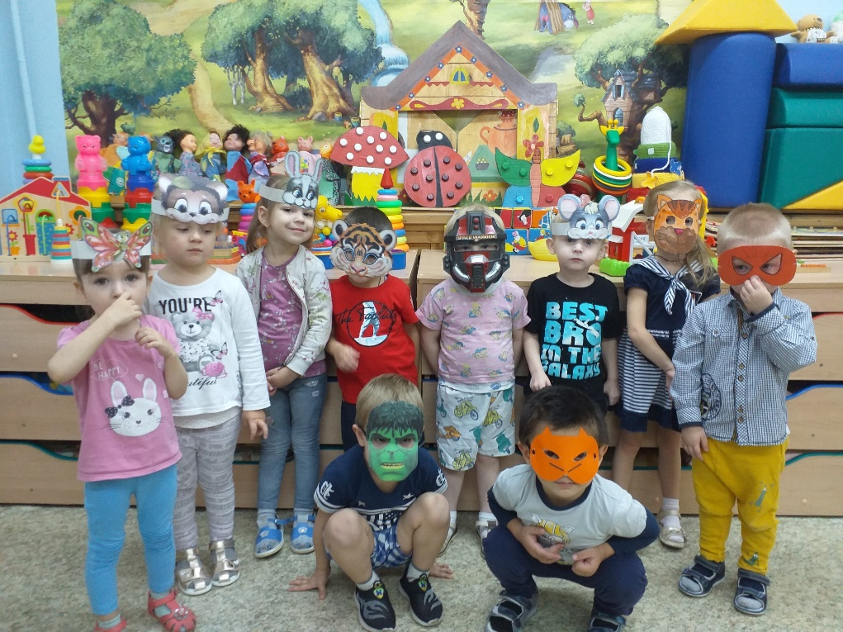
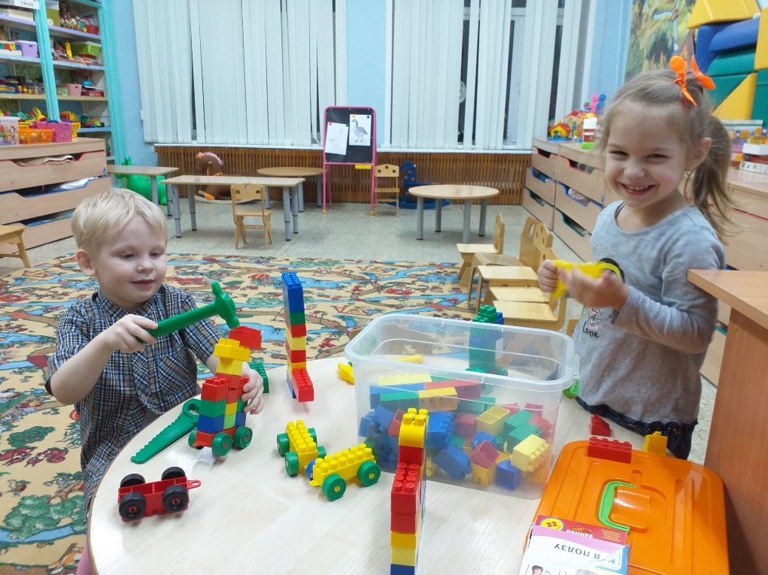
Детский сад - новый период в жизни ребенка
Наша общая задача - воспитателей и родителей – помочь ребенку по возможности безболезненно войти в жизнь детского сада.

Slide 3
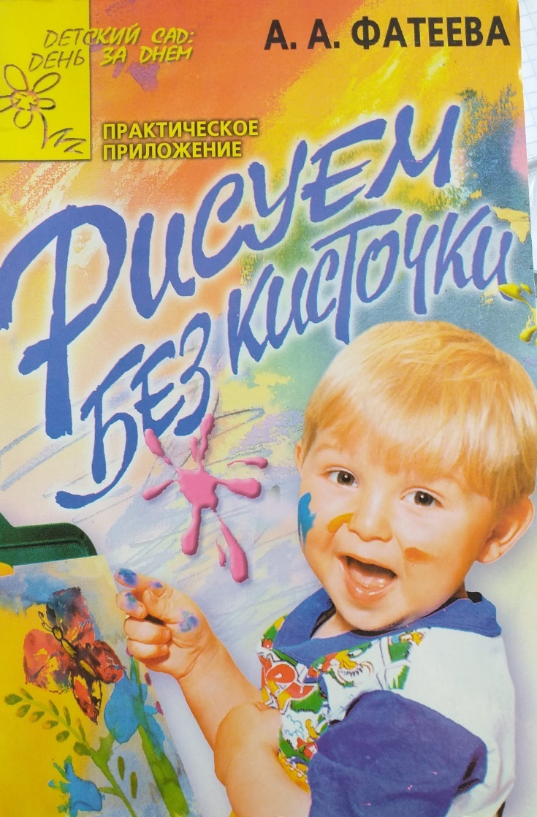
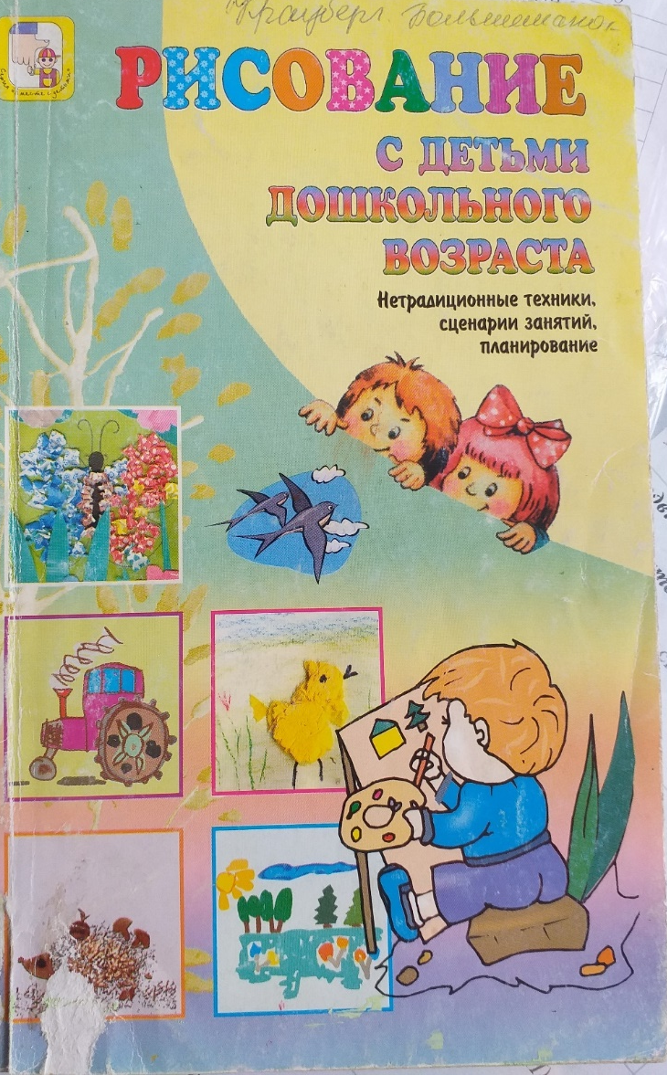
литература

Slide 4
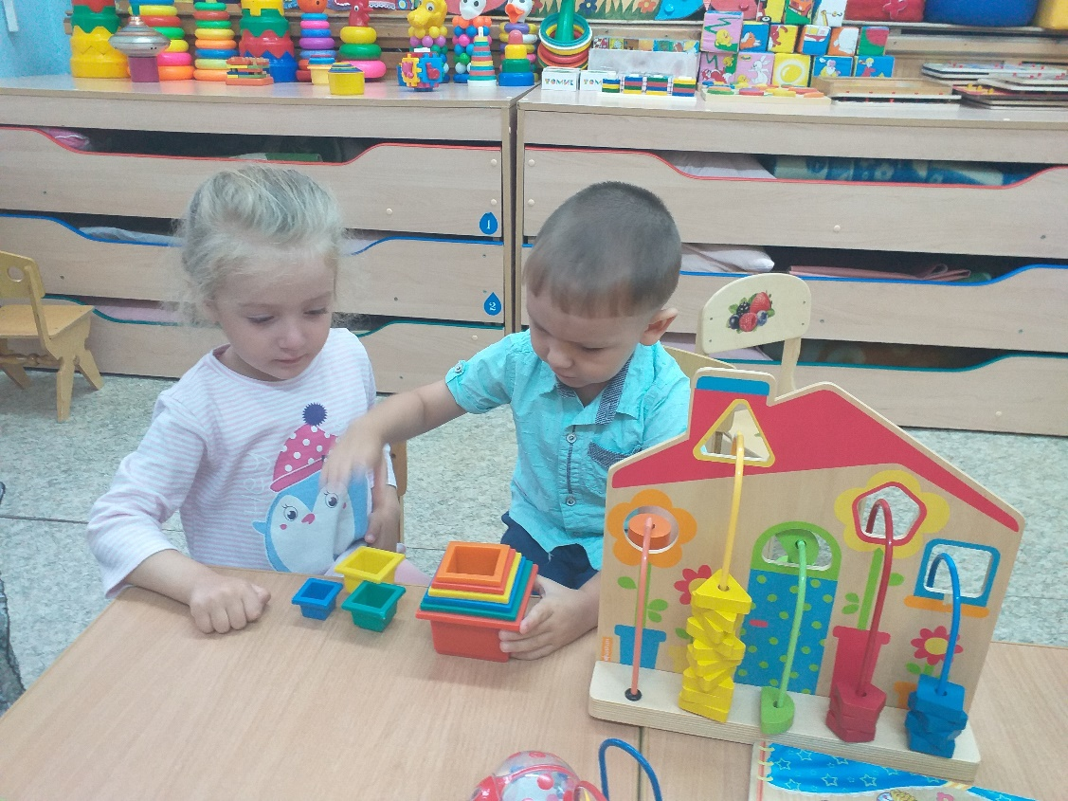
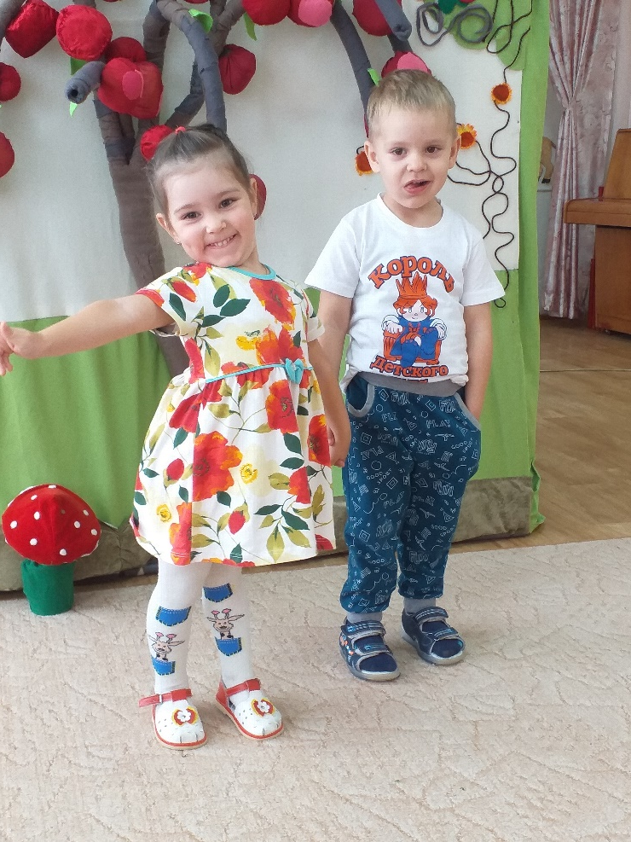
Задачи:
Создать условия для снятия эмоционального напряжения в период адаптации ребенка к ДОУ средствами изобразительной деятельности.
Вызвать положительное отношение к детскому саду у детей и их родителей.
Создать эмоционально-комфортную развивающую предметно-пространственную среду.

Slide 5
Психологические проблемы
стресс
переживания
страх
Художественная деятельность

Slide 6
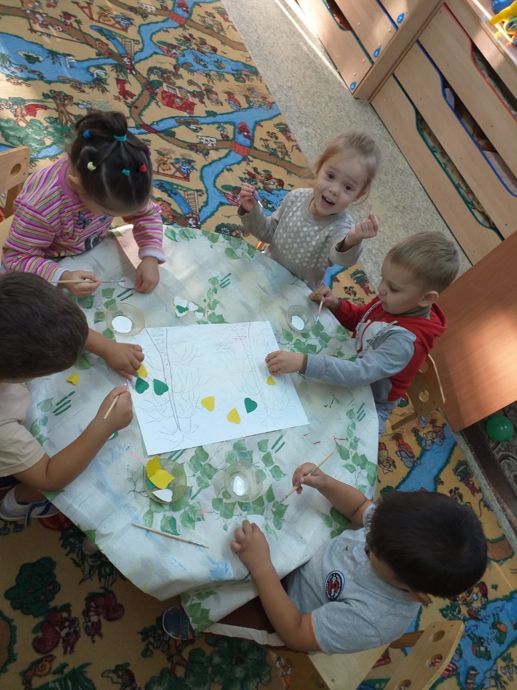
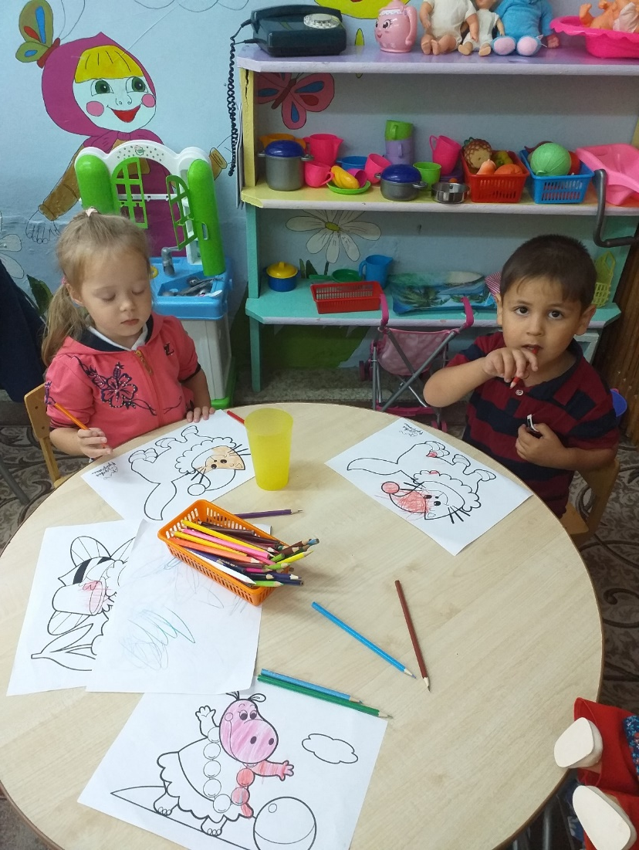
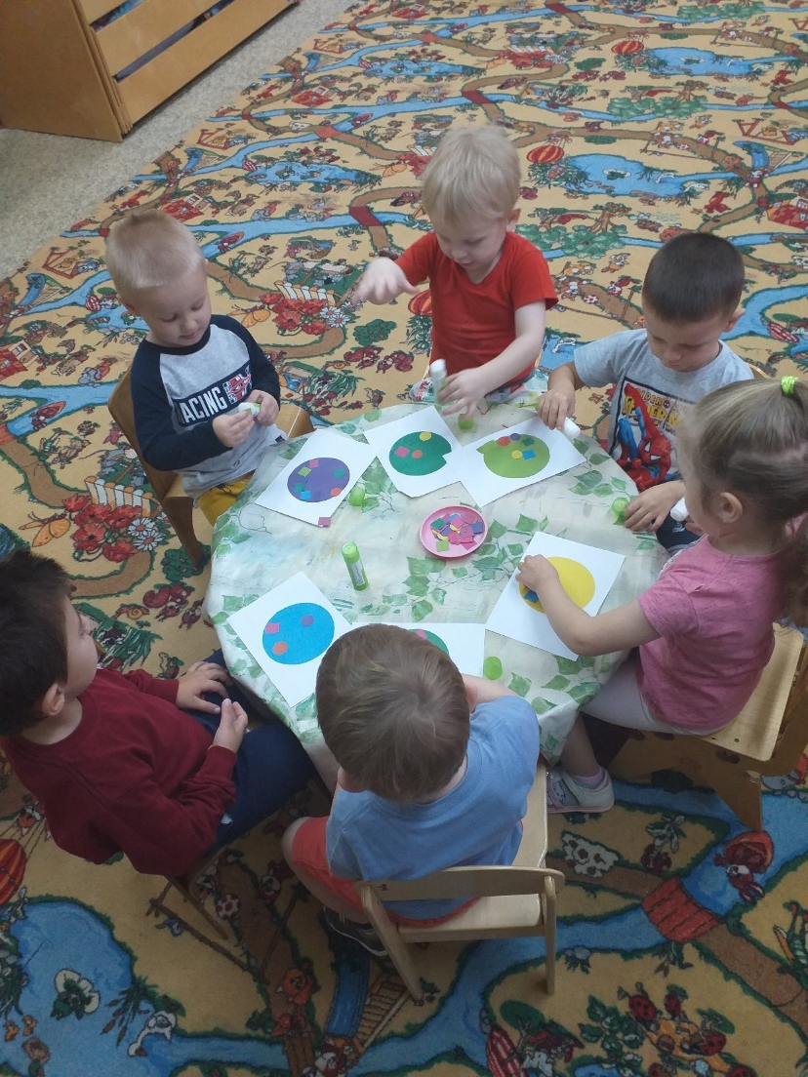

Slide 7
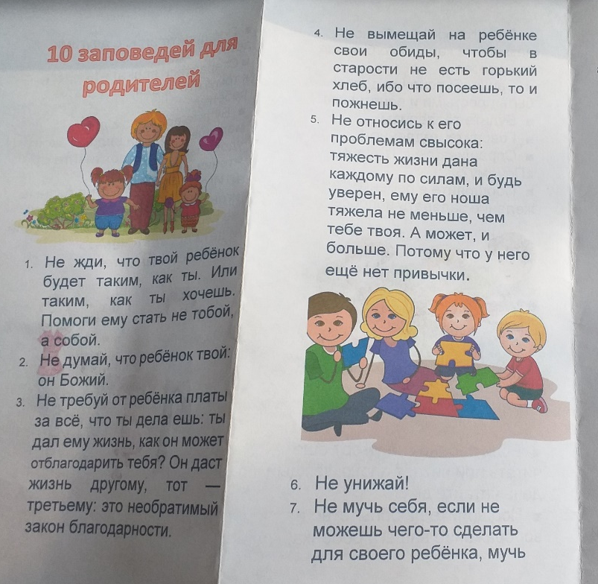
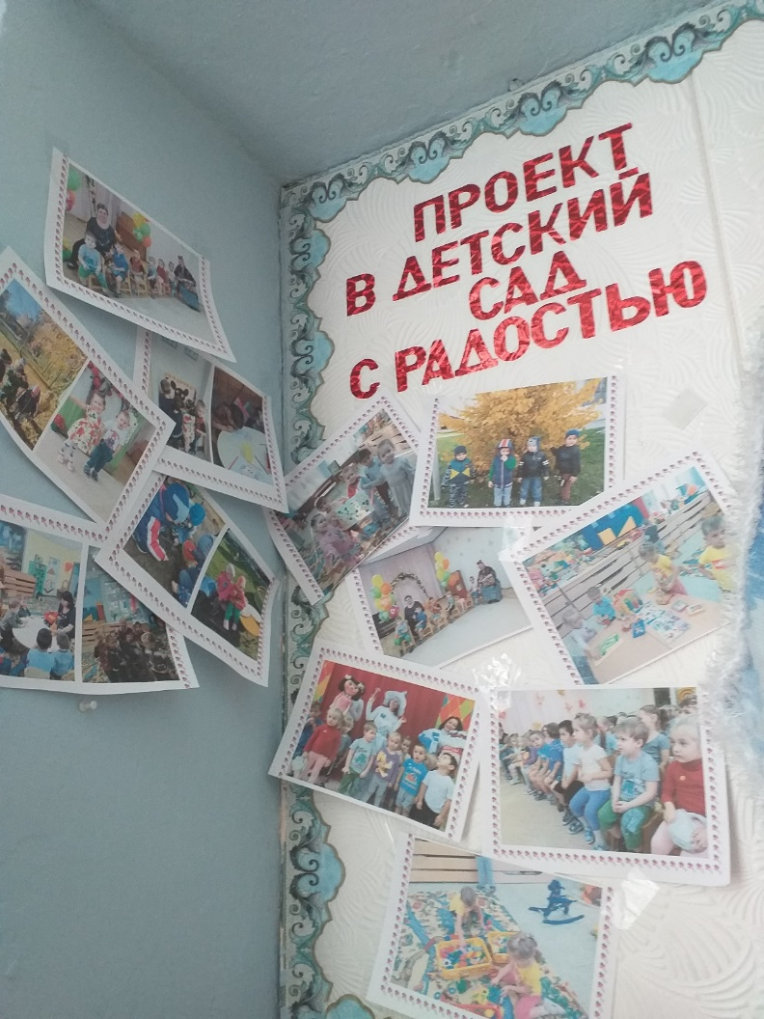
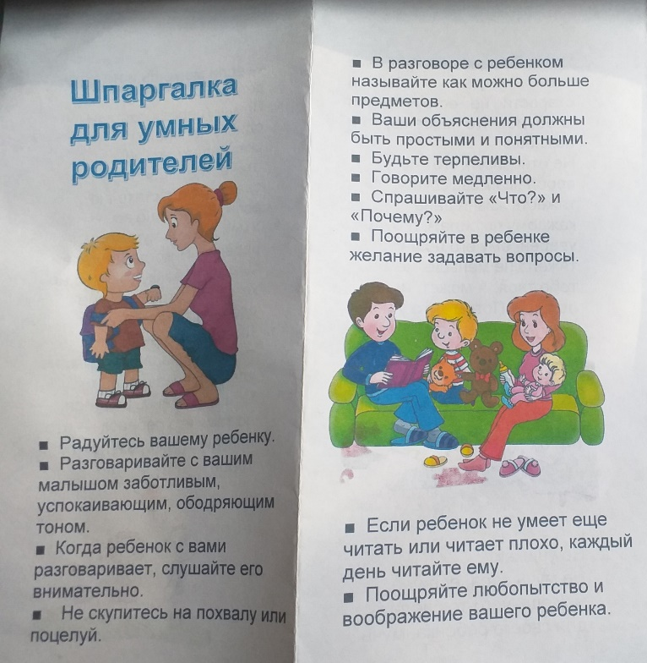
проект «В детский сад с радостью»
Цель: создание условия для комфортной адаптации и ранней социализации детей к ДОУ через организацию взаимодействия педагогов и родителей.

Slide 8
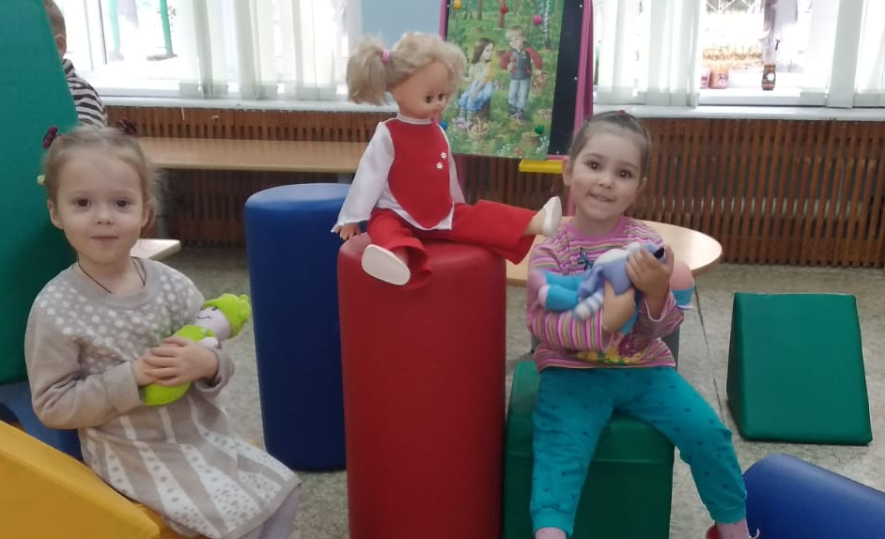
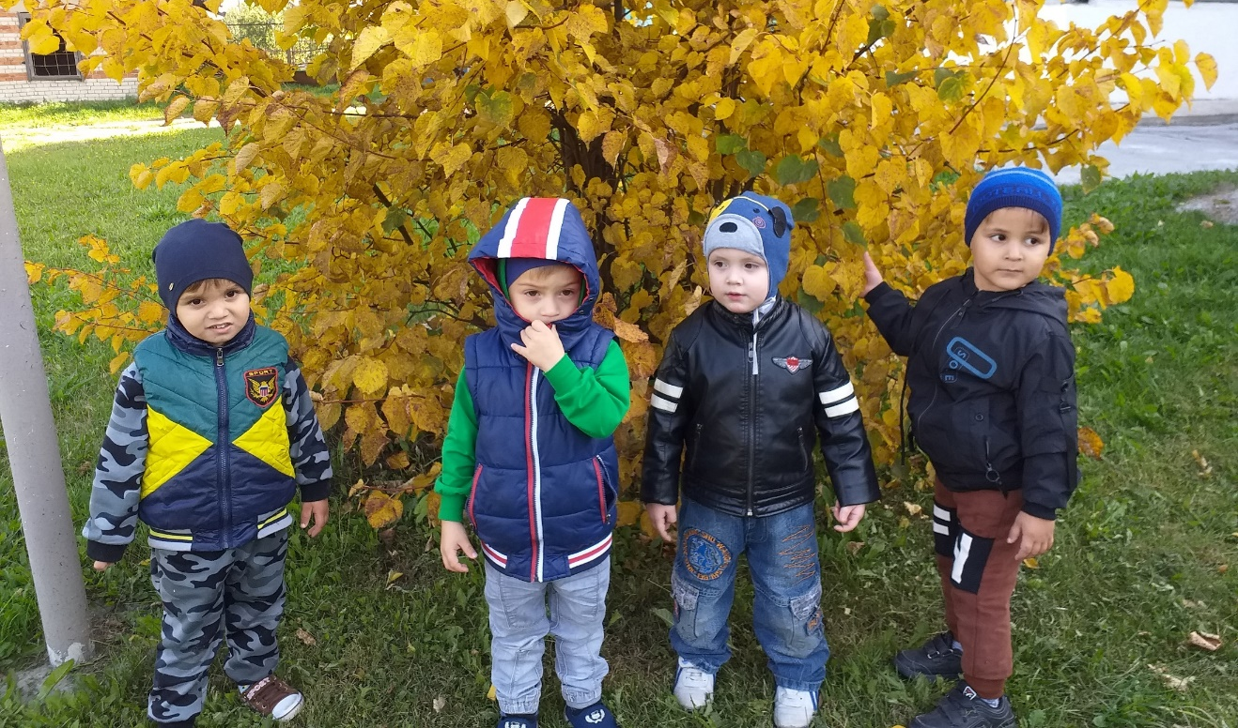
Благоприятное прохождение периода адаптации у детей;
Позитивное развитие отношений в детском коллективе;
Становление партнерских, доверительных отношений между ДОУ и семьями воспитанников.

Slide 9
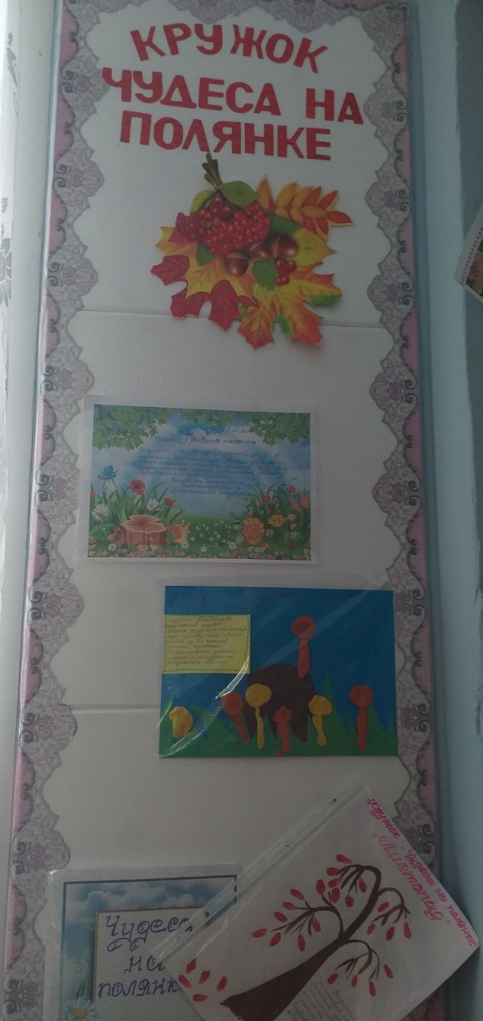
кружковая деятельность
«Чудеса на полянке»
Задачи
создать условия для снятия эмоционального напряжения в период адаптации ребенка к ДОУ средствами изобразительной деятельности;
вызвать положительное отношение к детскому саду у детей;
создать эмоционально-комфортную развивающую предметно-пространственную среду;
способствовать возникновению у ребенка ощущения, что продукт его деятельности – рисунок, интересен другим (воспитателю, детям, родителям);
развивать эстетическое восприятие и создавать условия для освоения основных цветов;
помогать детям в создании выразительных образов, сохраняя непосредственность и живость детского восприятия;
воспитывать наблюдательность, аккуратность, эмоциональную отзывчивость, усидчивость.

Slide 10
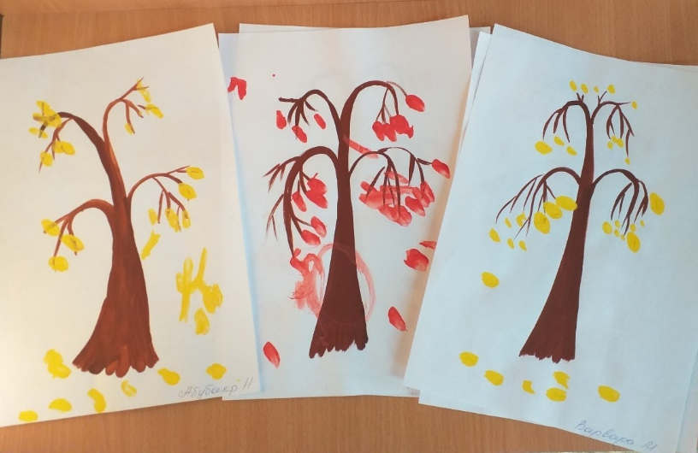
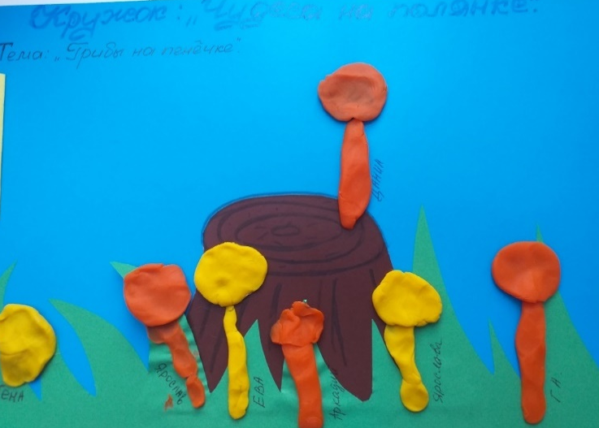
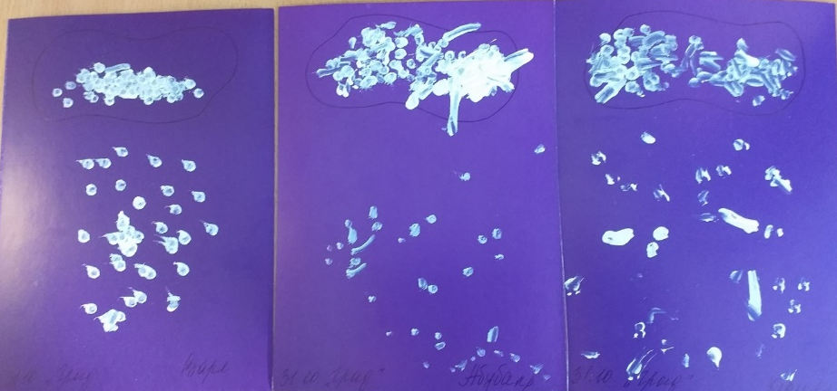
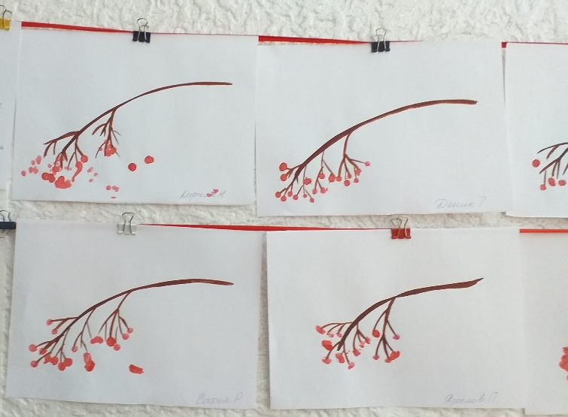
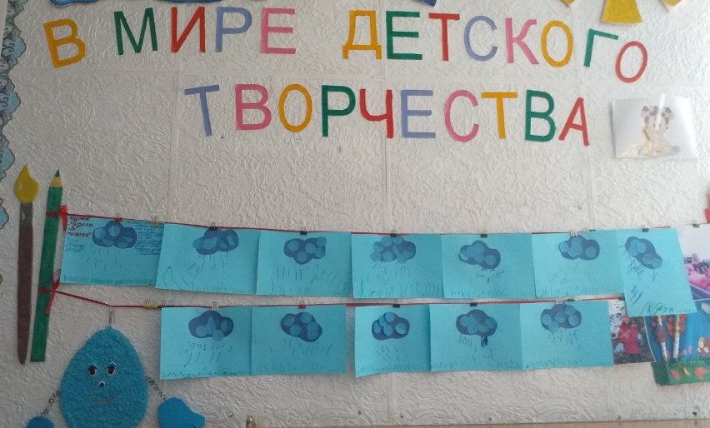
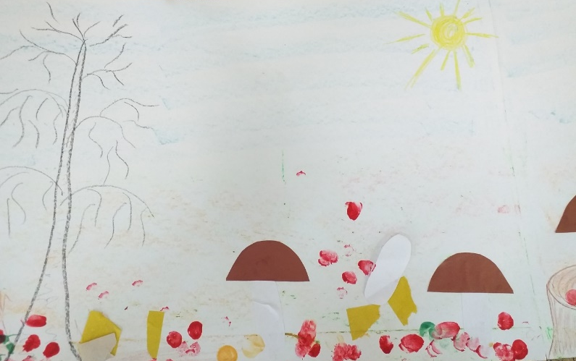
Наши работы
«Листопад»
«Грибы на пенечке»
«Град»
«Рябинка»
«Дождик льёт как из ведра»
«Грибная полянка»

Slide 11
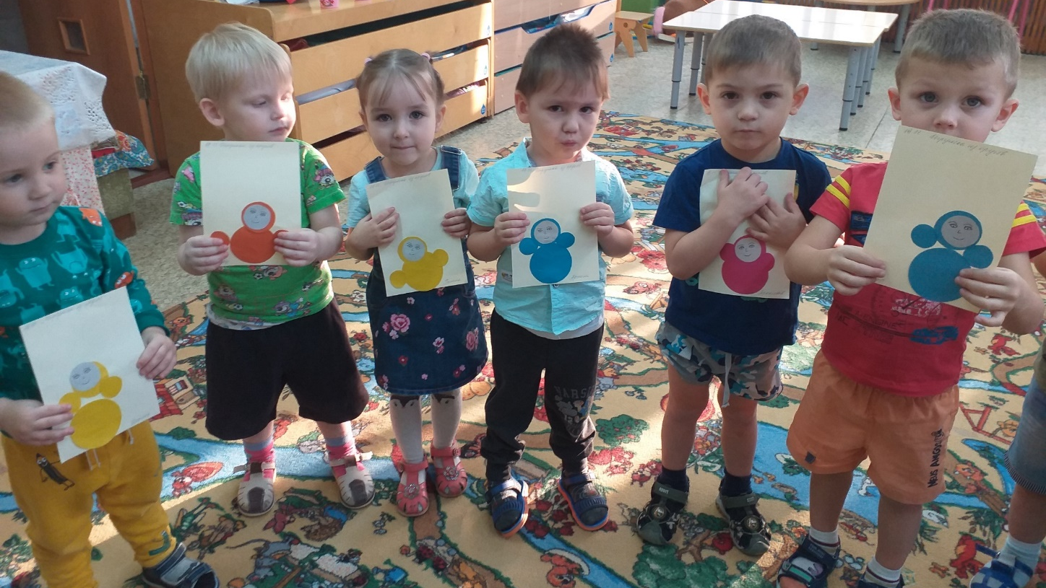
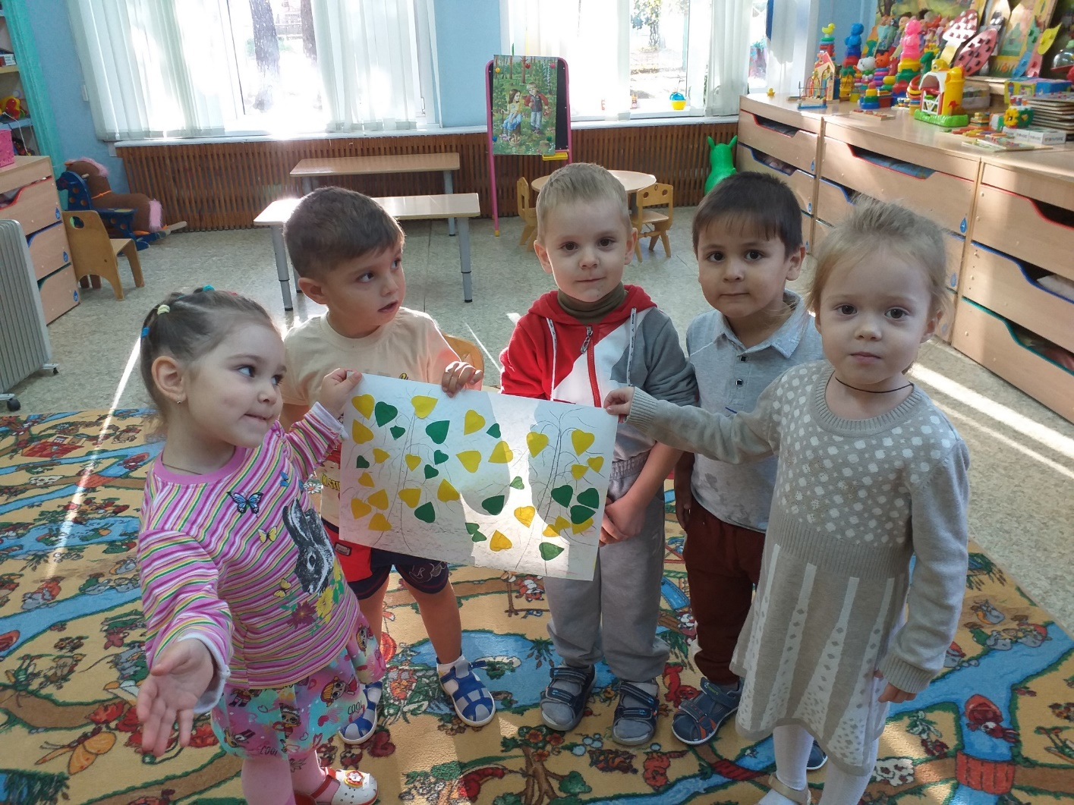
Таким образом, можно сделать вывод, что художественно – эстетическое развитие является средством успешной адаптации дошкольников к ДОУ, а это – необходимое условие полноценного развития ребенка.

